Slide 1
Сюжетно-ролевая
2 младшая группа
«Звёздочка»
Воспитатель: Шабарова Н.Л.
2018г.

Slide 2
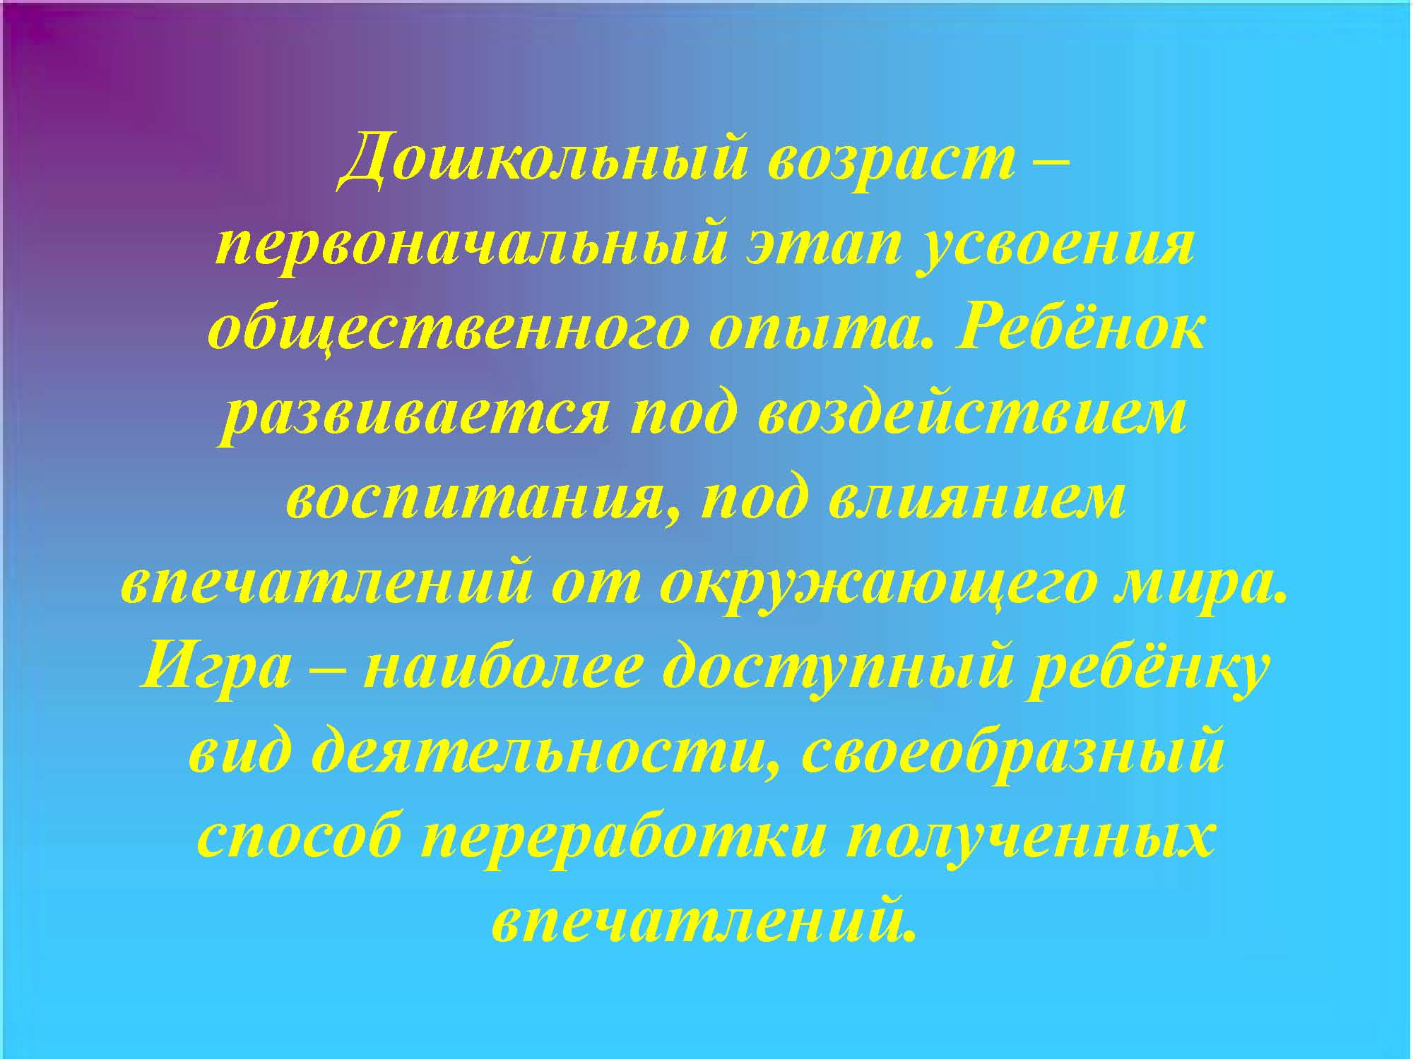

Slide 3


Slide 4


Slide 5


Slide 6
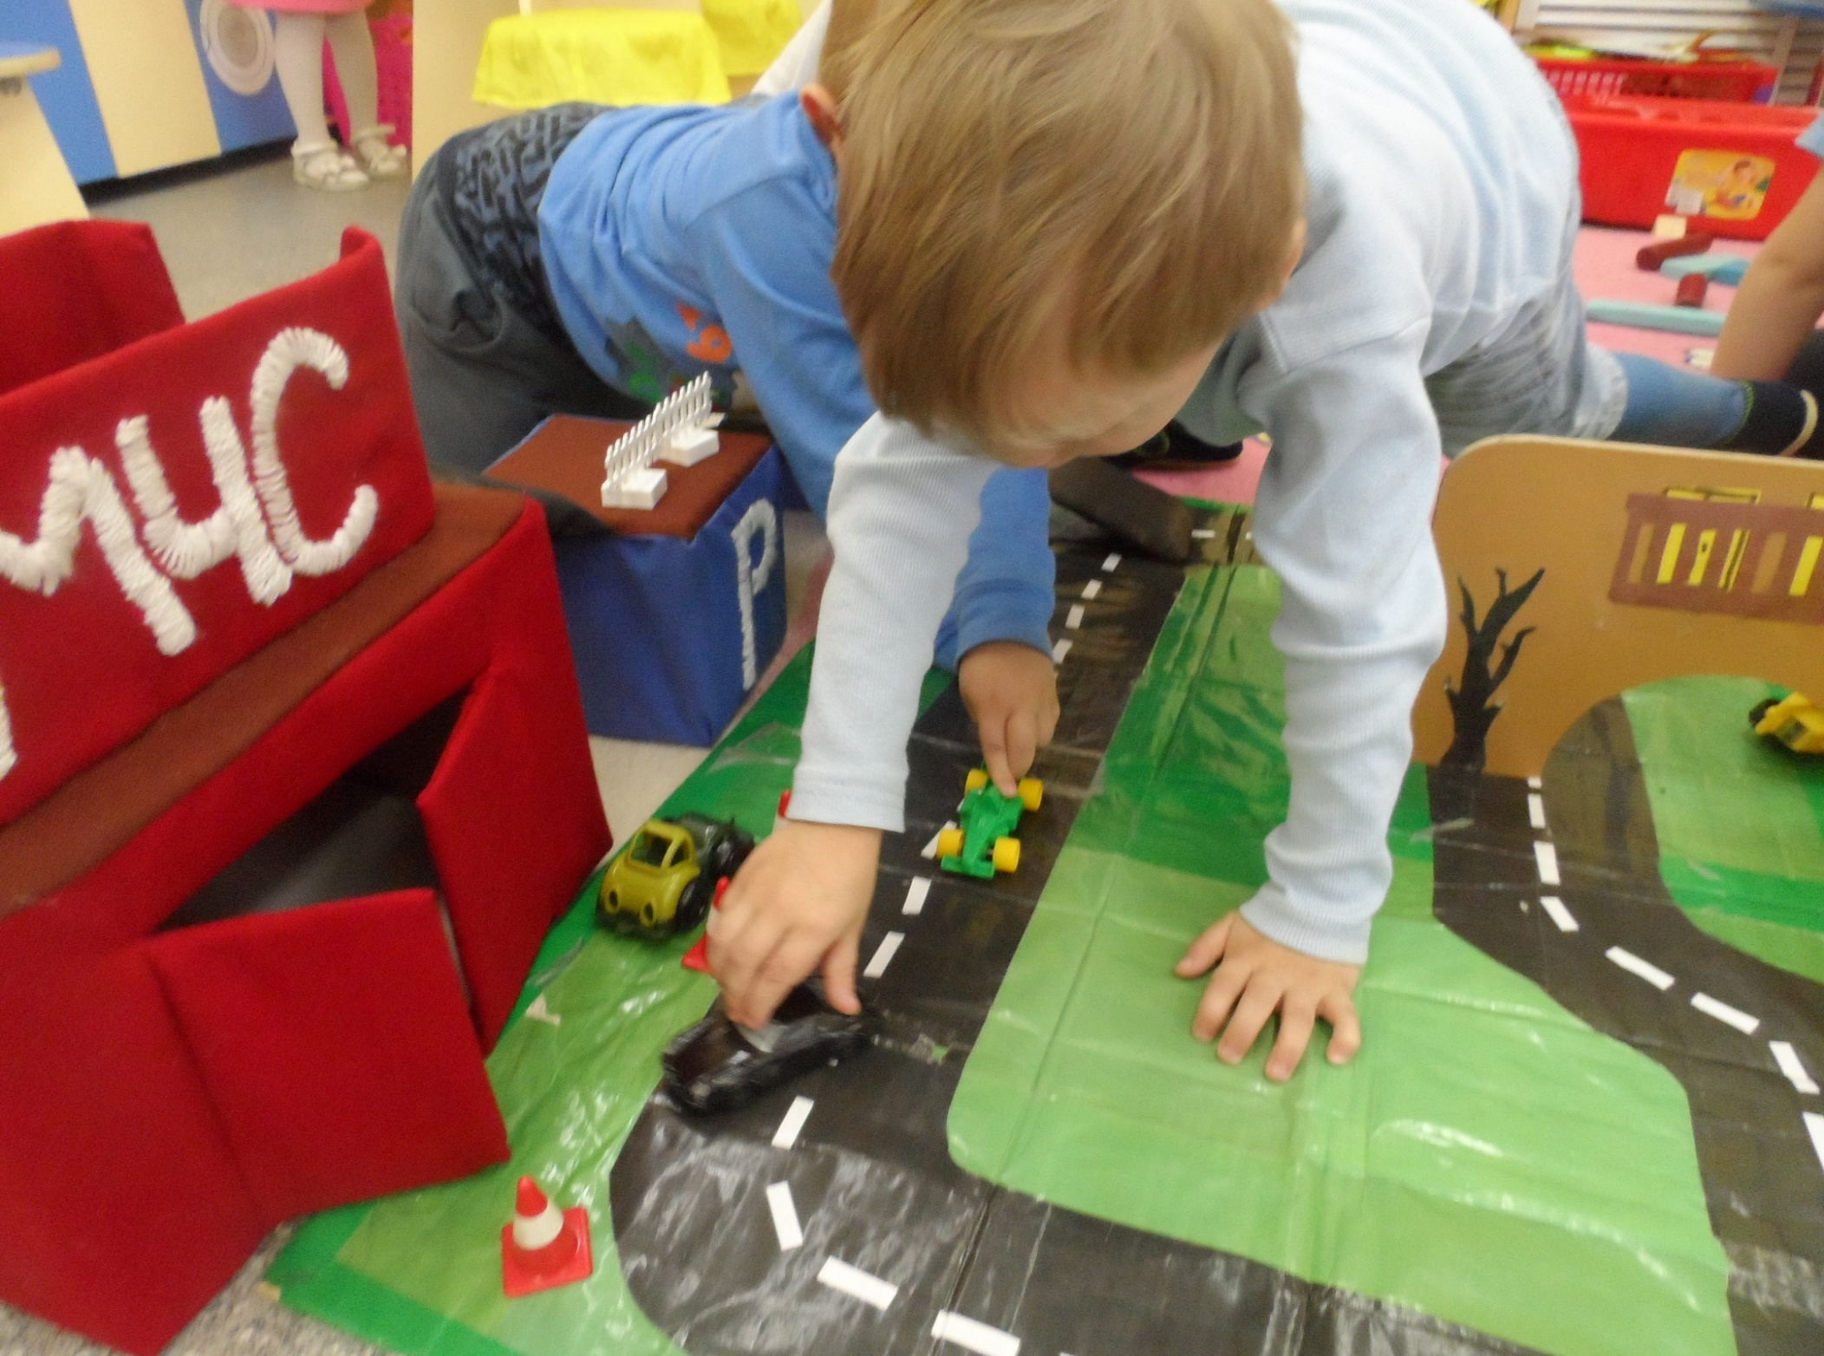

Slide 7
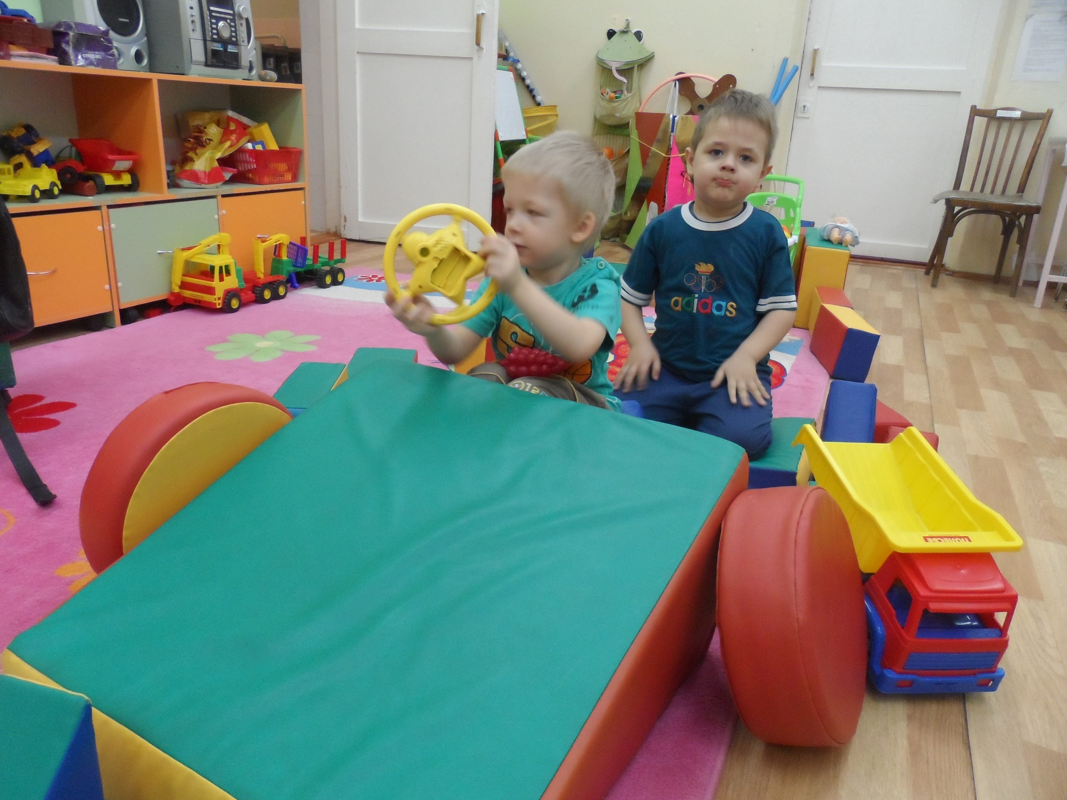

Slide 8


Slide 9
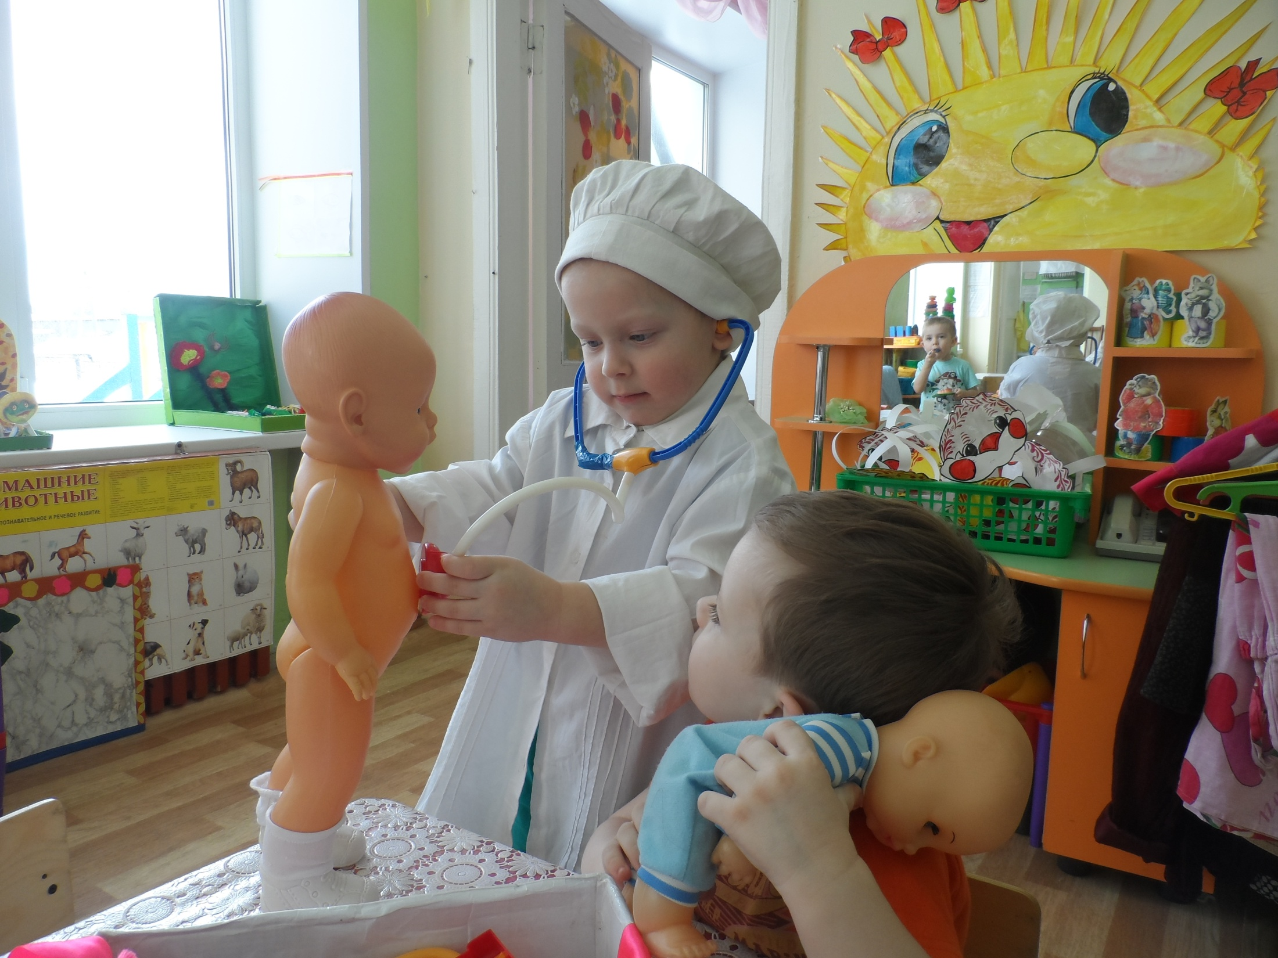

Slide 10
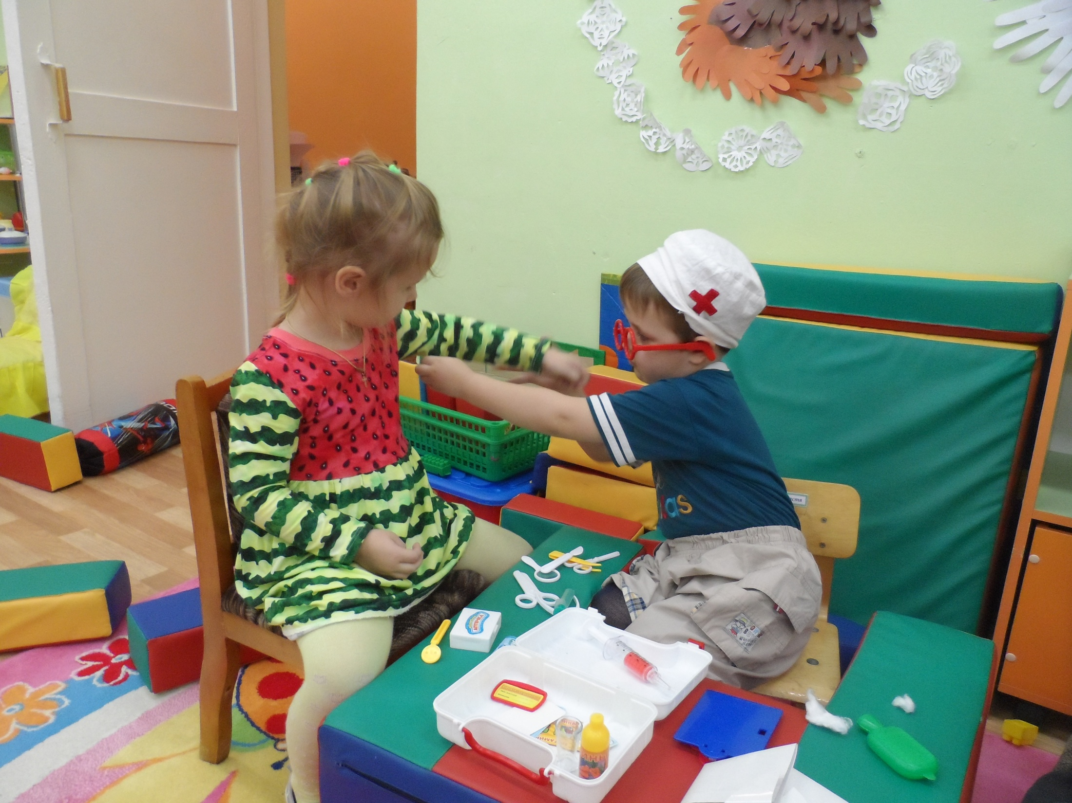

Slide 11
Сюжетно-ролевая игра «Автосервис»
Задачи: Формировать умение детей действовать согласно принятой на себя роли, отражать взаимоотношения между играющими. Воспитывать интерес и уважение к труду транспортников, пробуждать желание работать добросовестно, ответственно, заботится о сохранности техники. Закреплять знание правил дорожного движения. Развивать память, речь детей

Slide 12
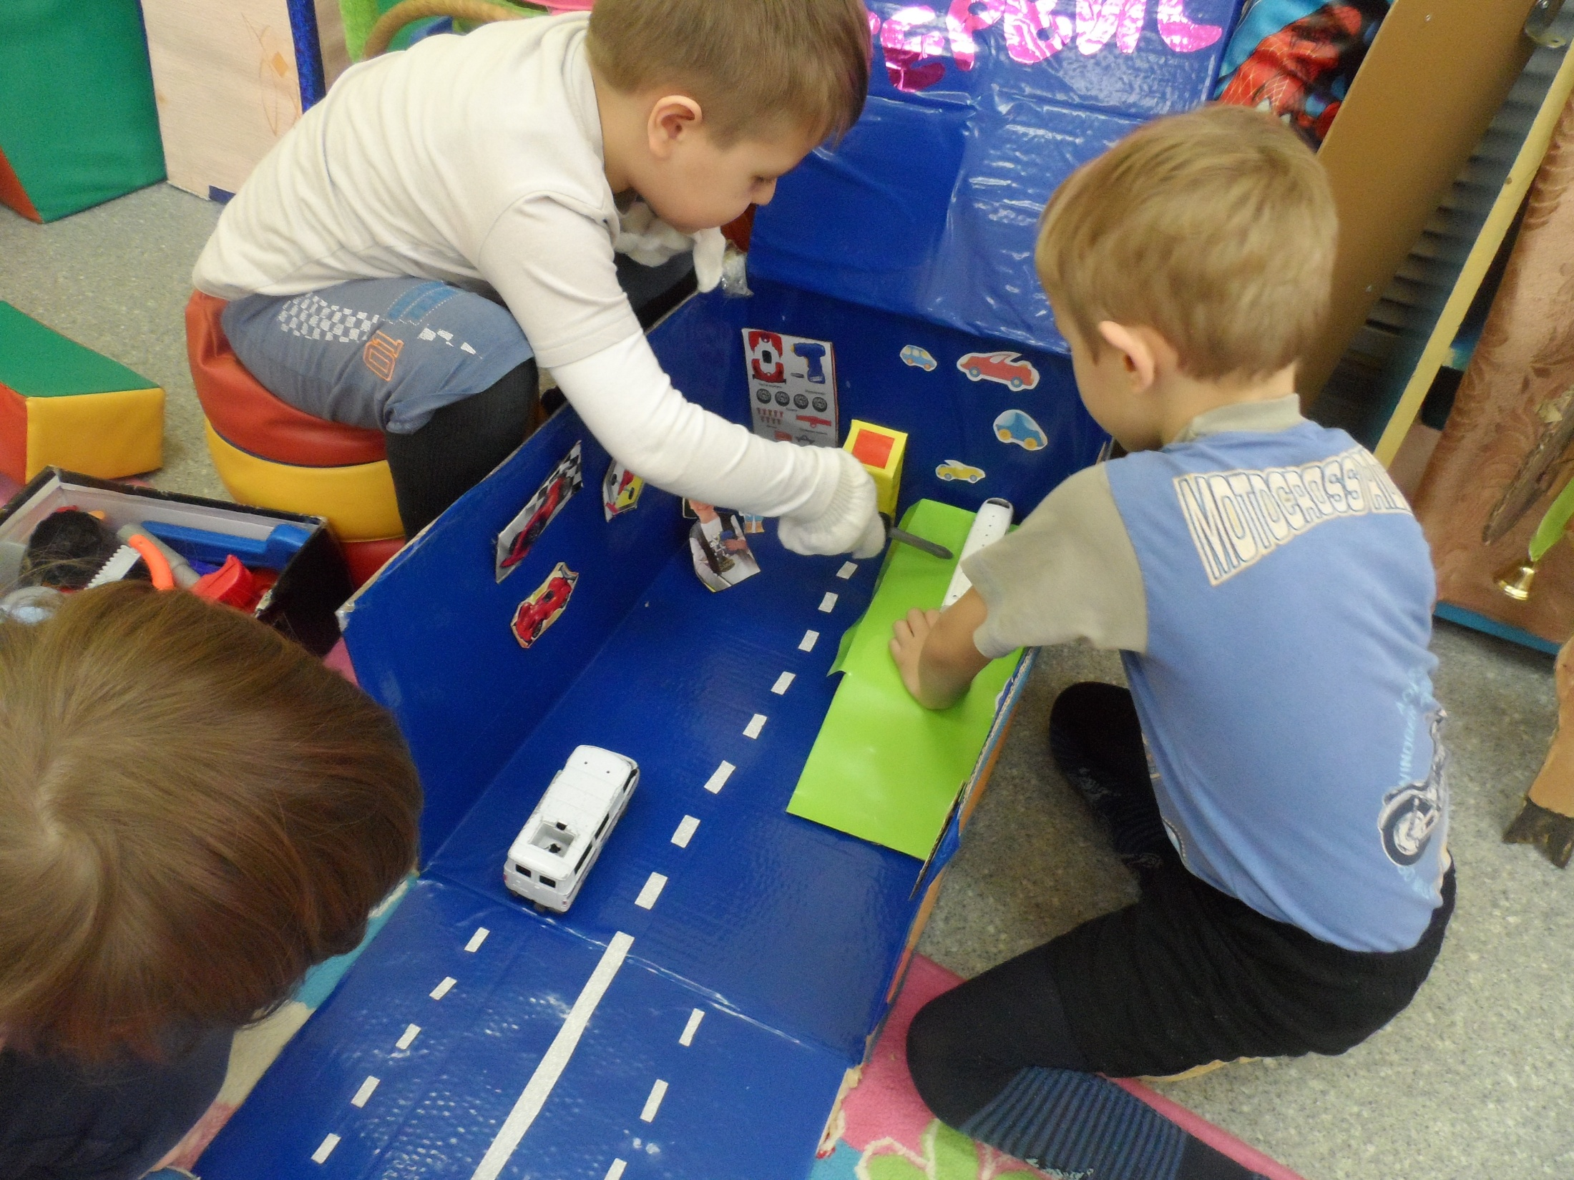

Slide 13


Slide 14
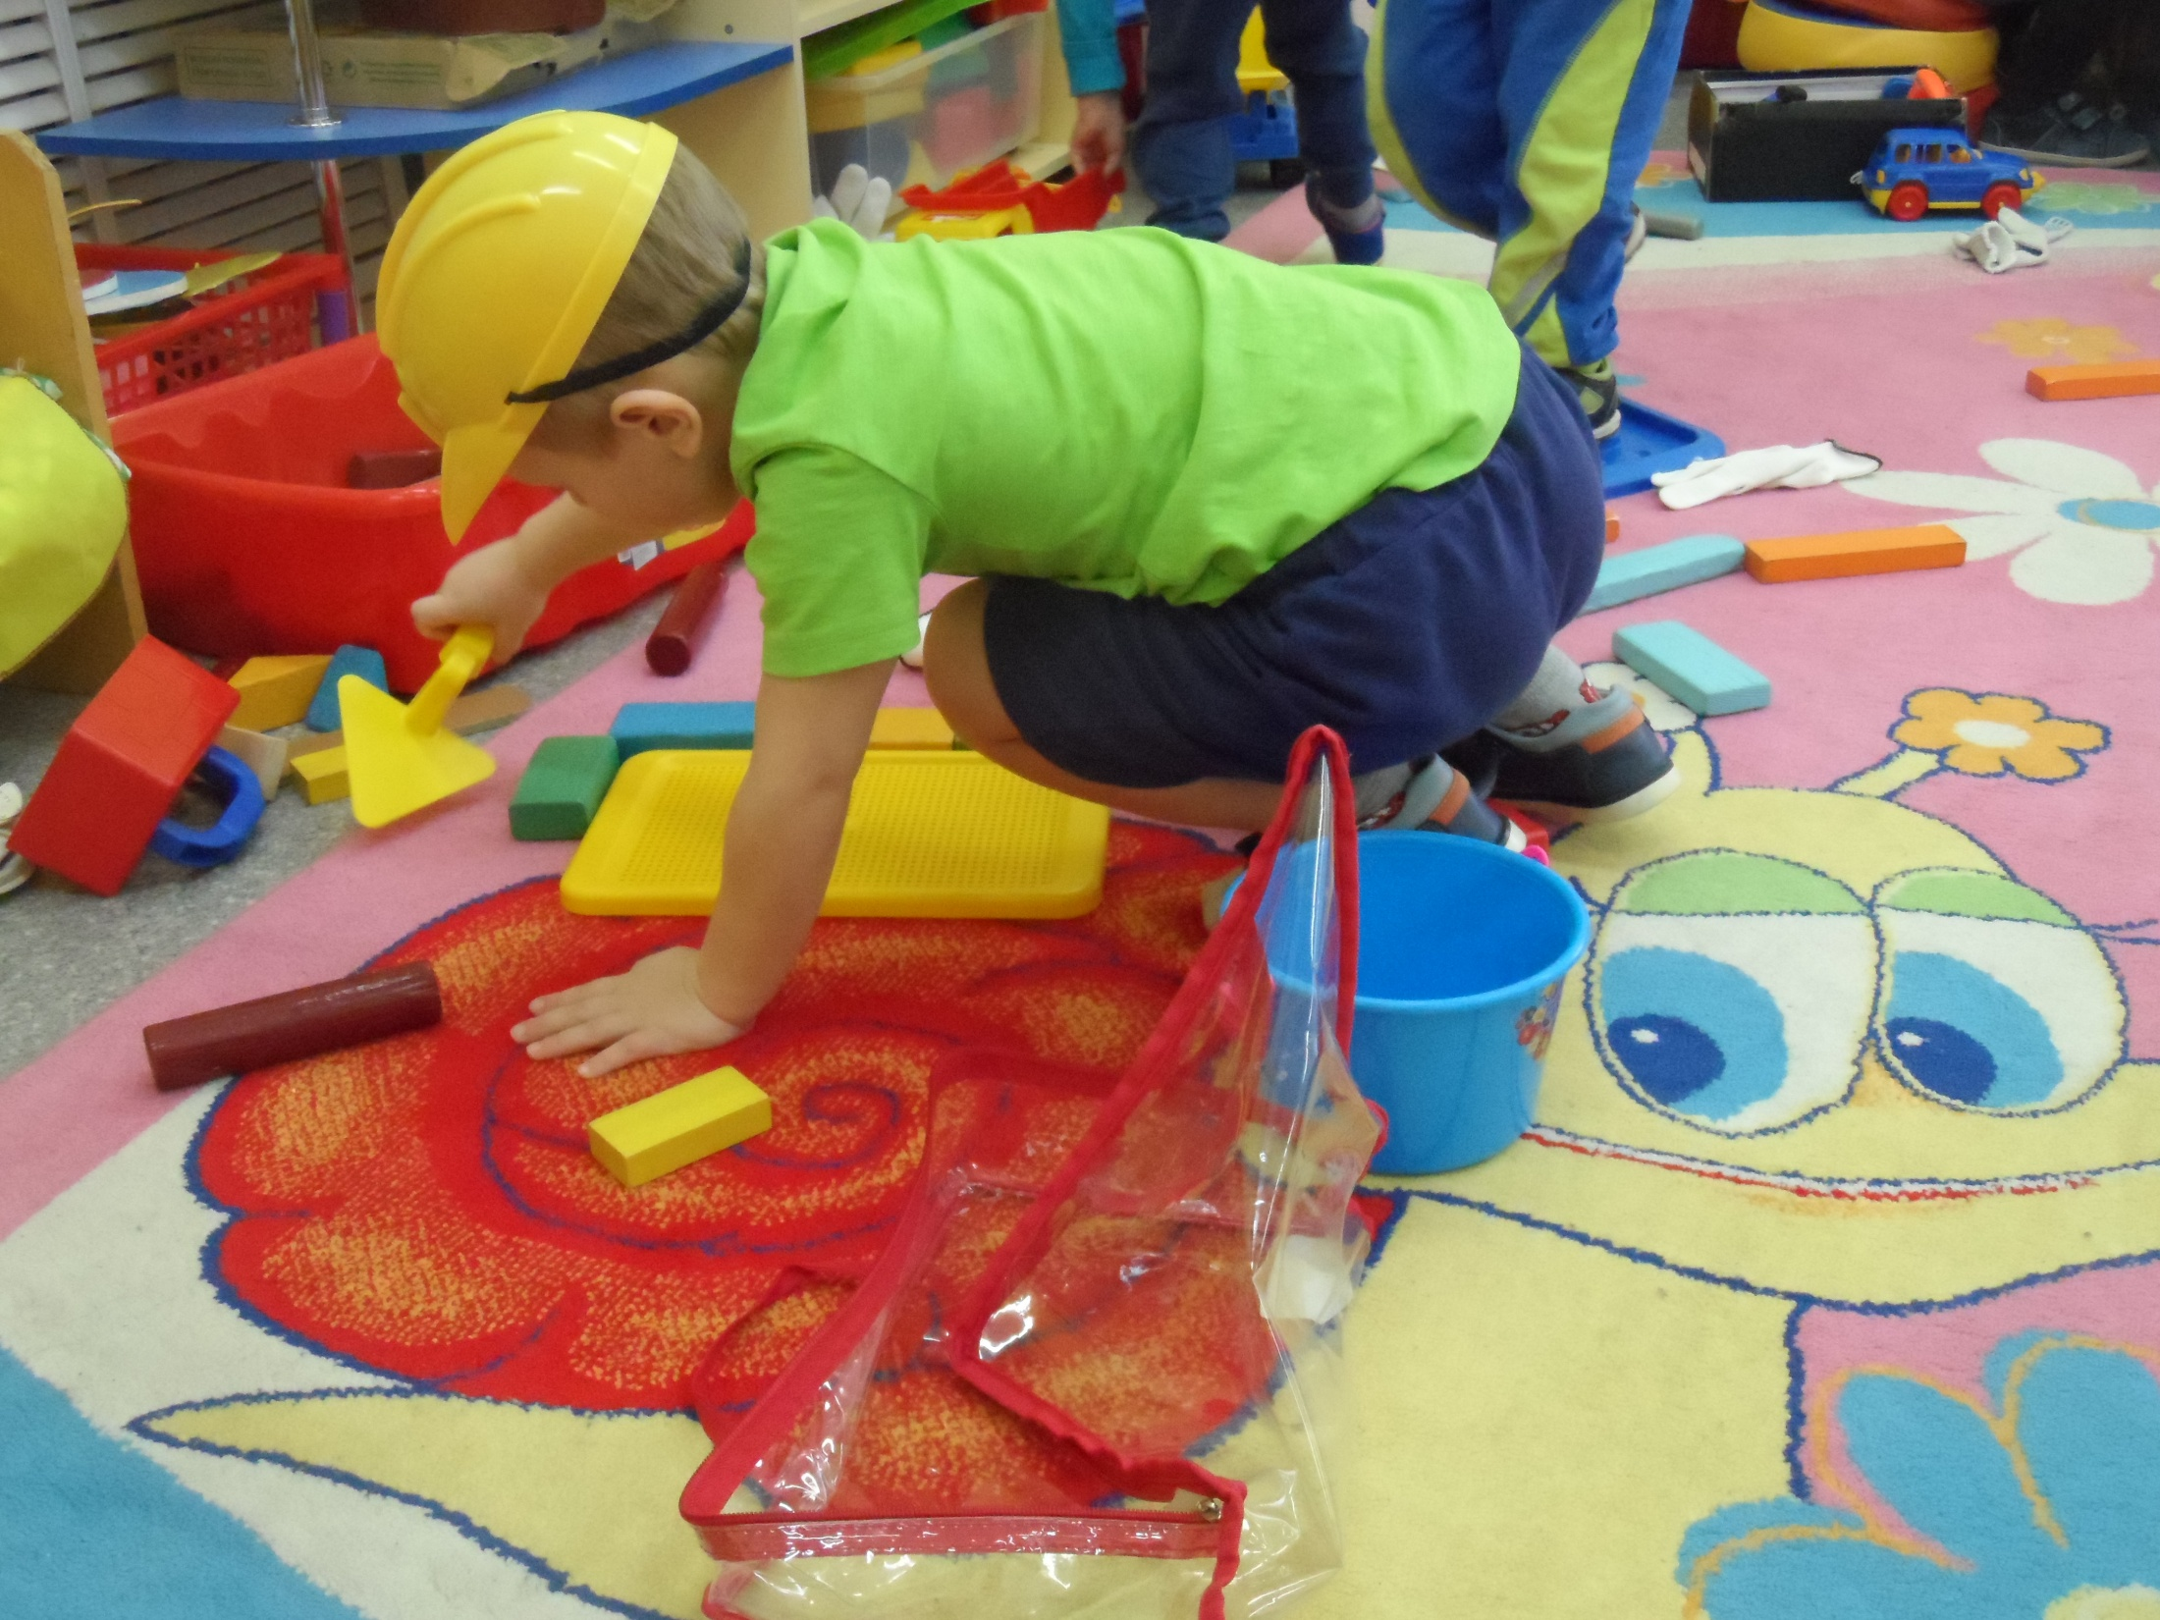

Slide 15
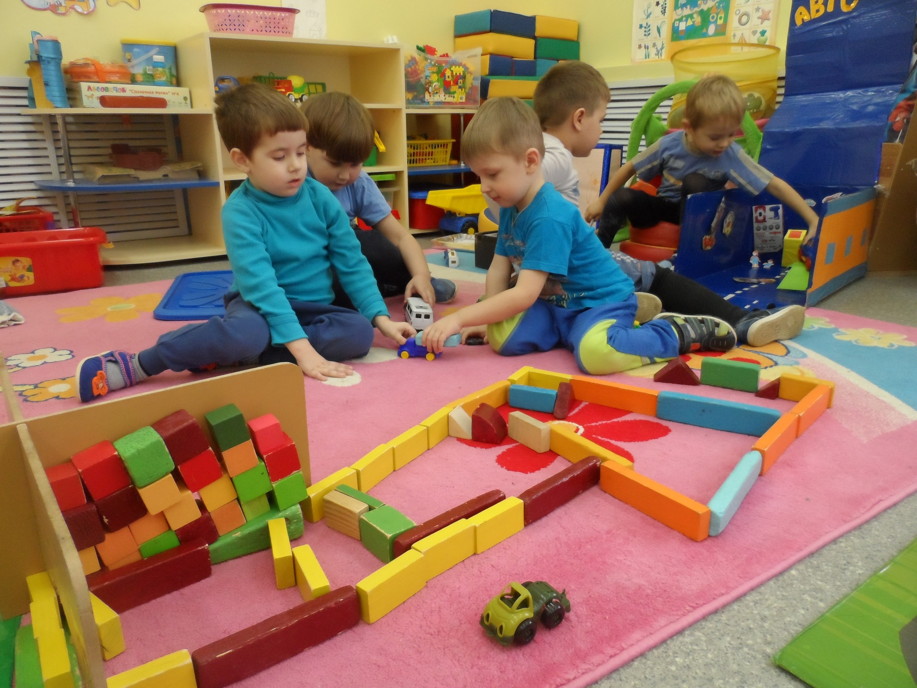

Slide 16
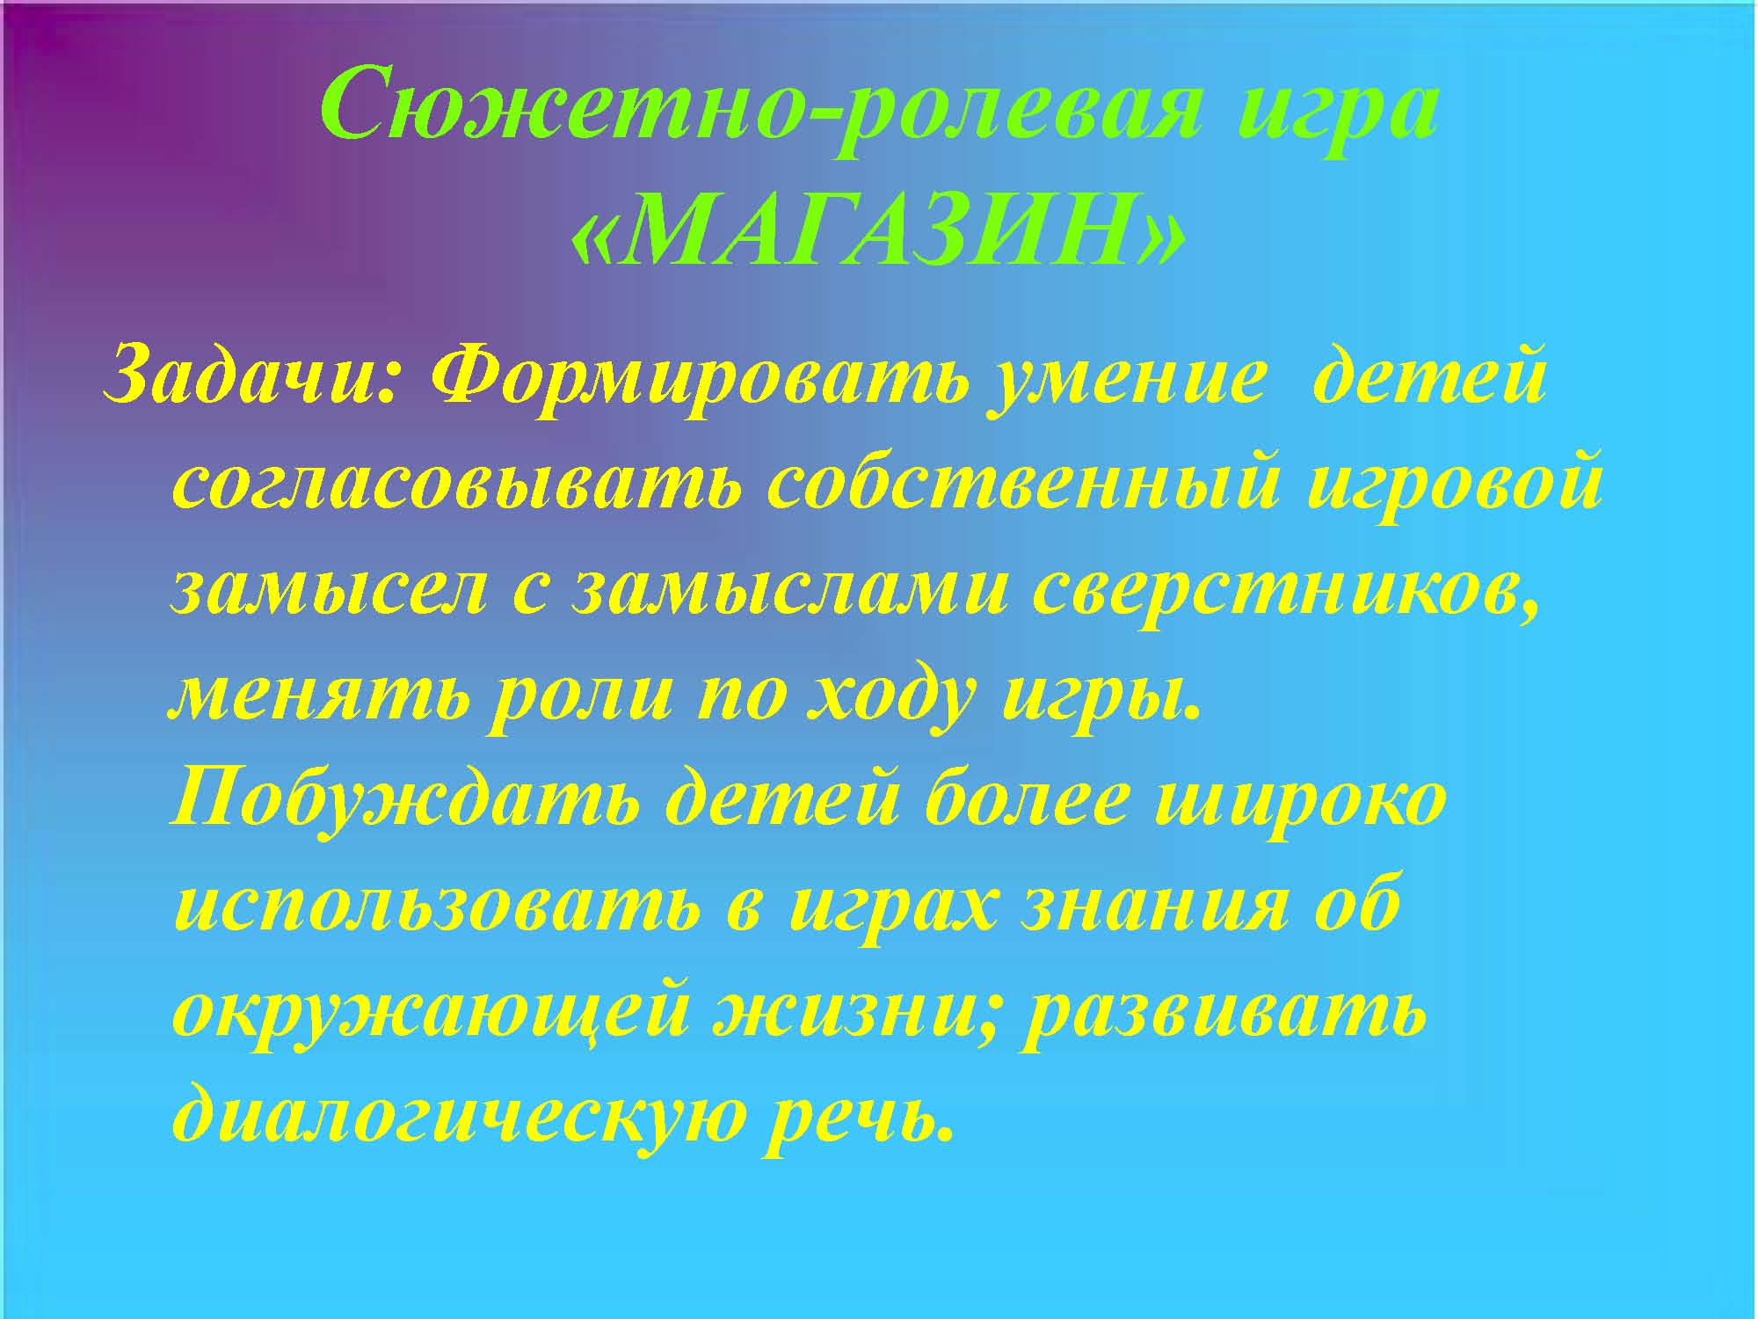

Slide 17
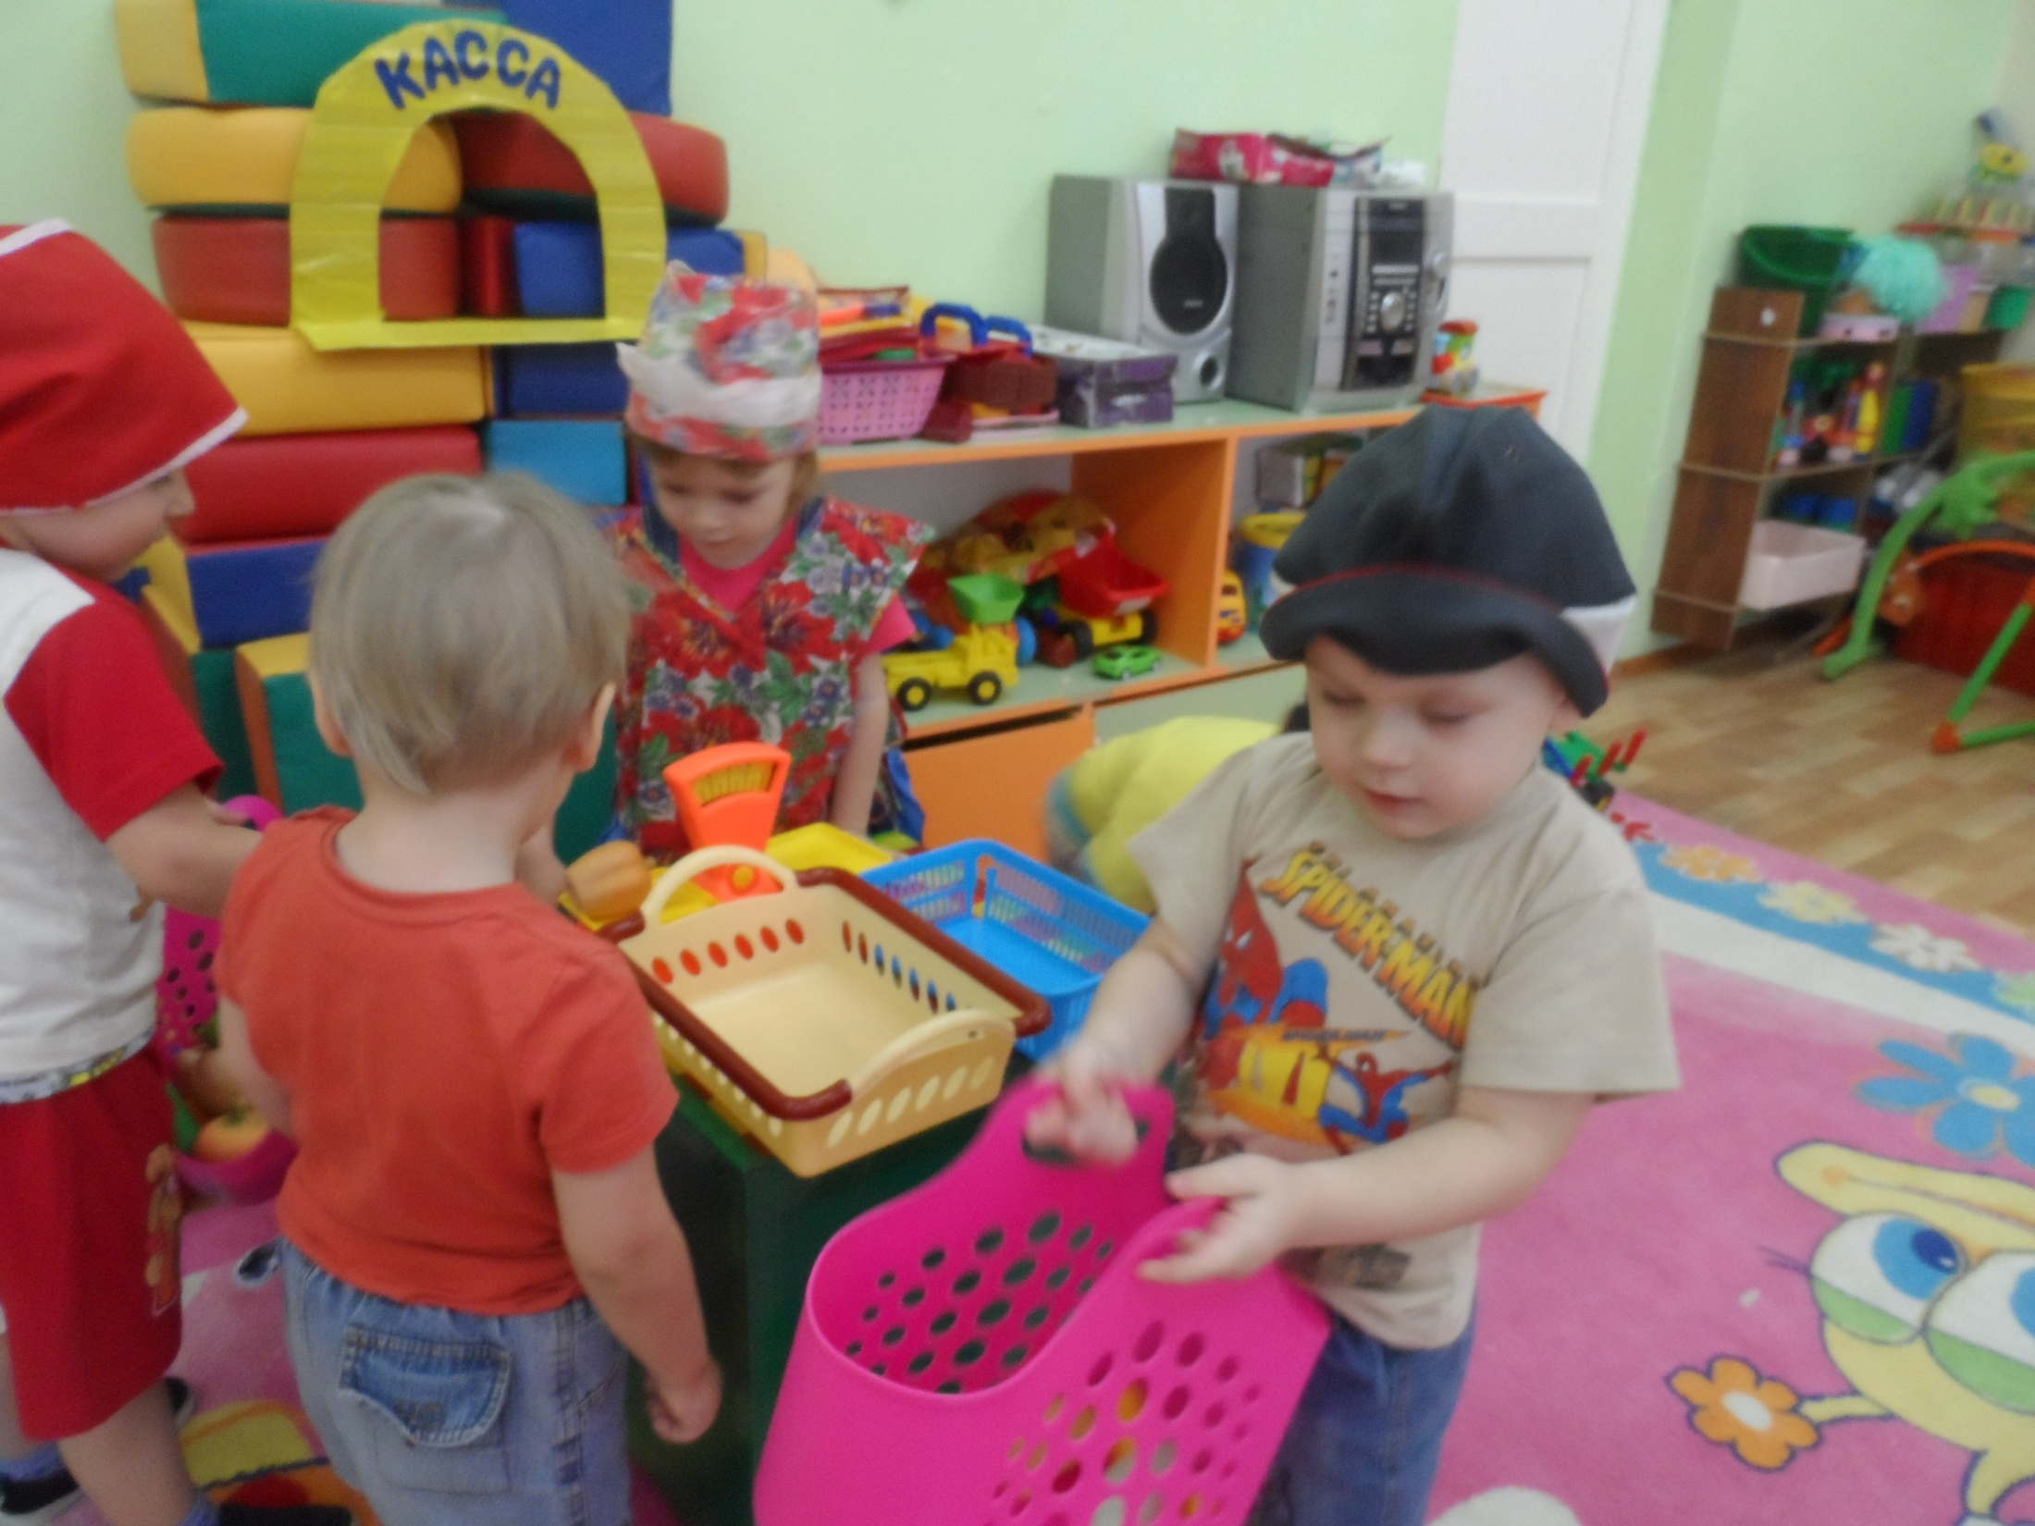

Slide 18
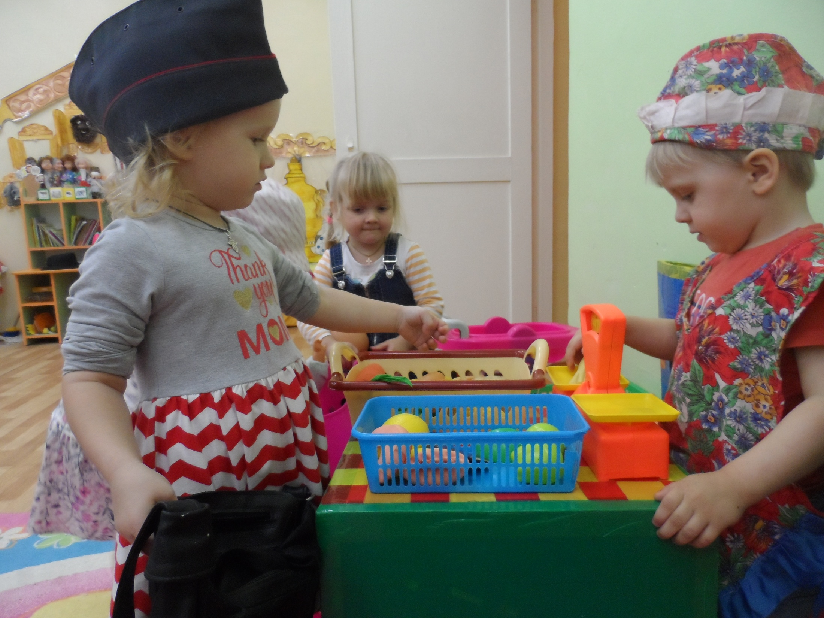

Slide 19
Сюжетно-ролевая игра « Ухаживаем за домашними животными»
Задачи : Создать условия для закрепления знаний о домашних животных, об уходе за ними, о значении домашних животных в жизни человека. Формировать умение детей устанавливать взаимоотношения в игре. Воспитывать любовь к животным, проявлять к ним заботливое отношение.

Slide 20
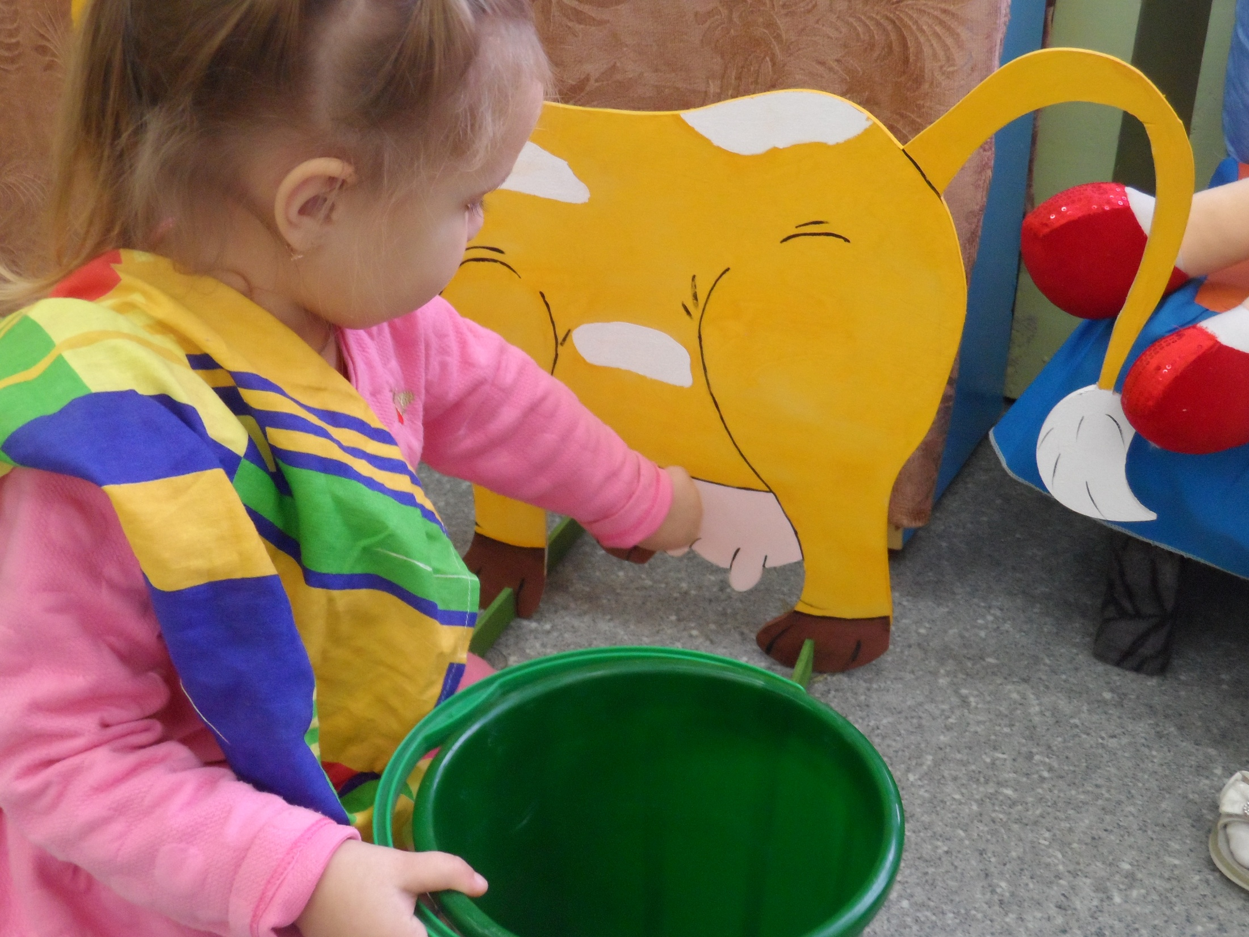

Slide 21
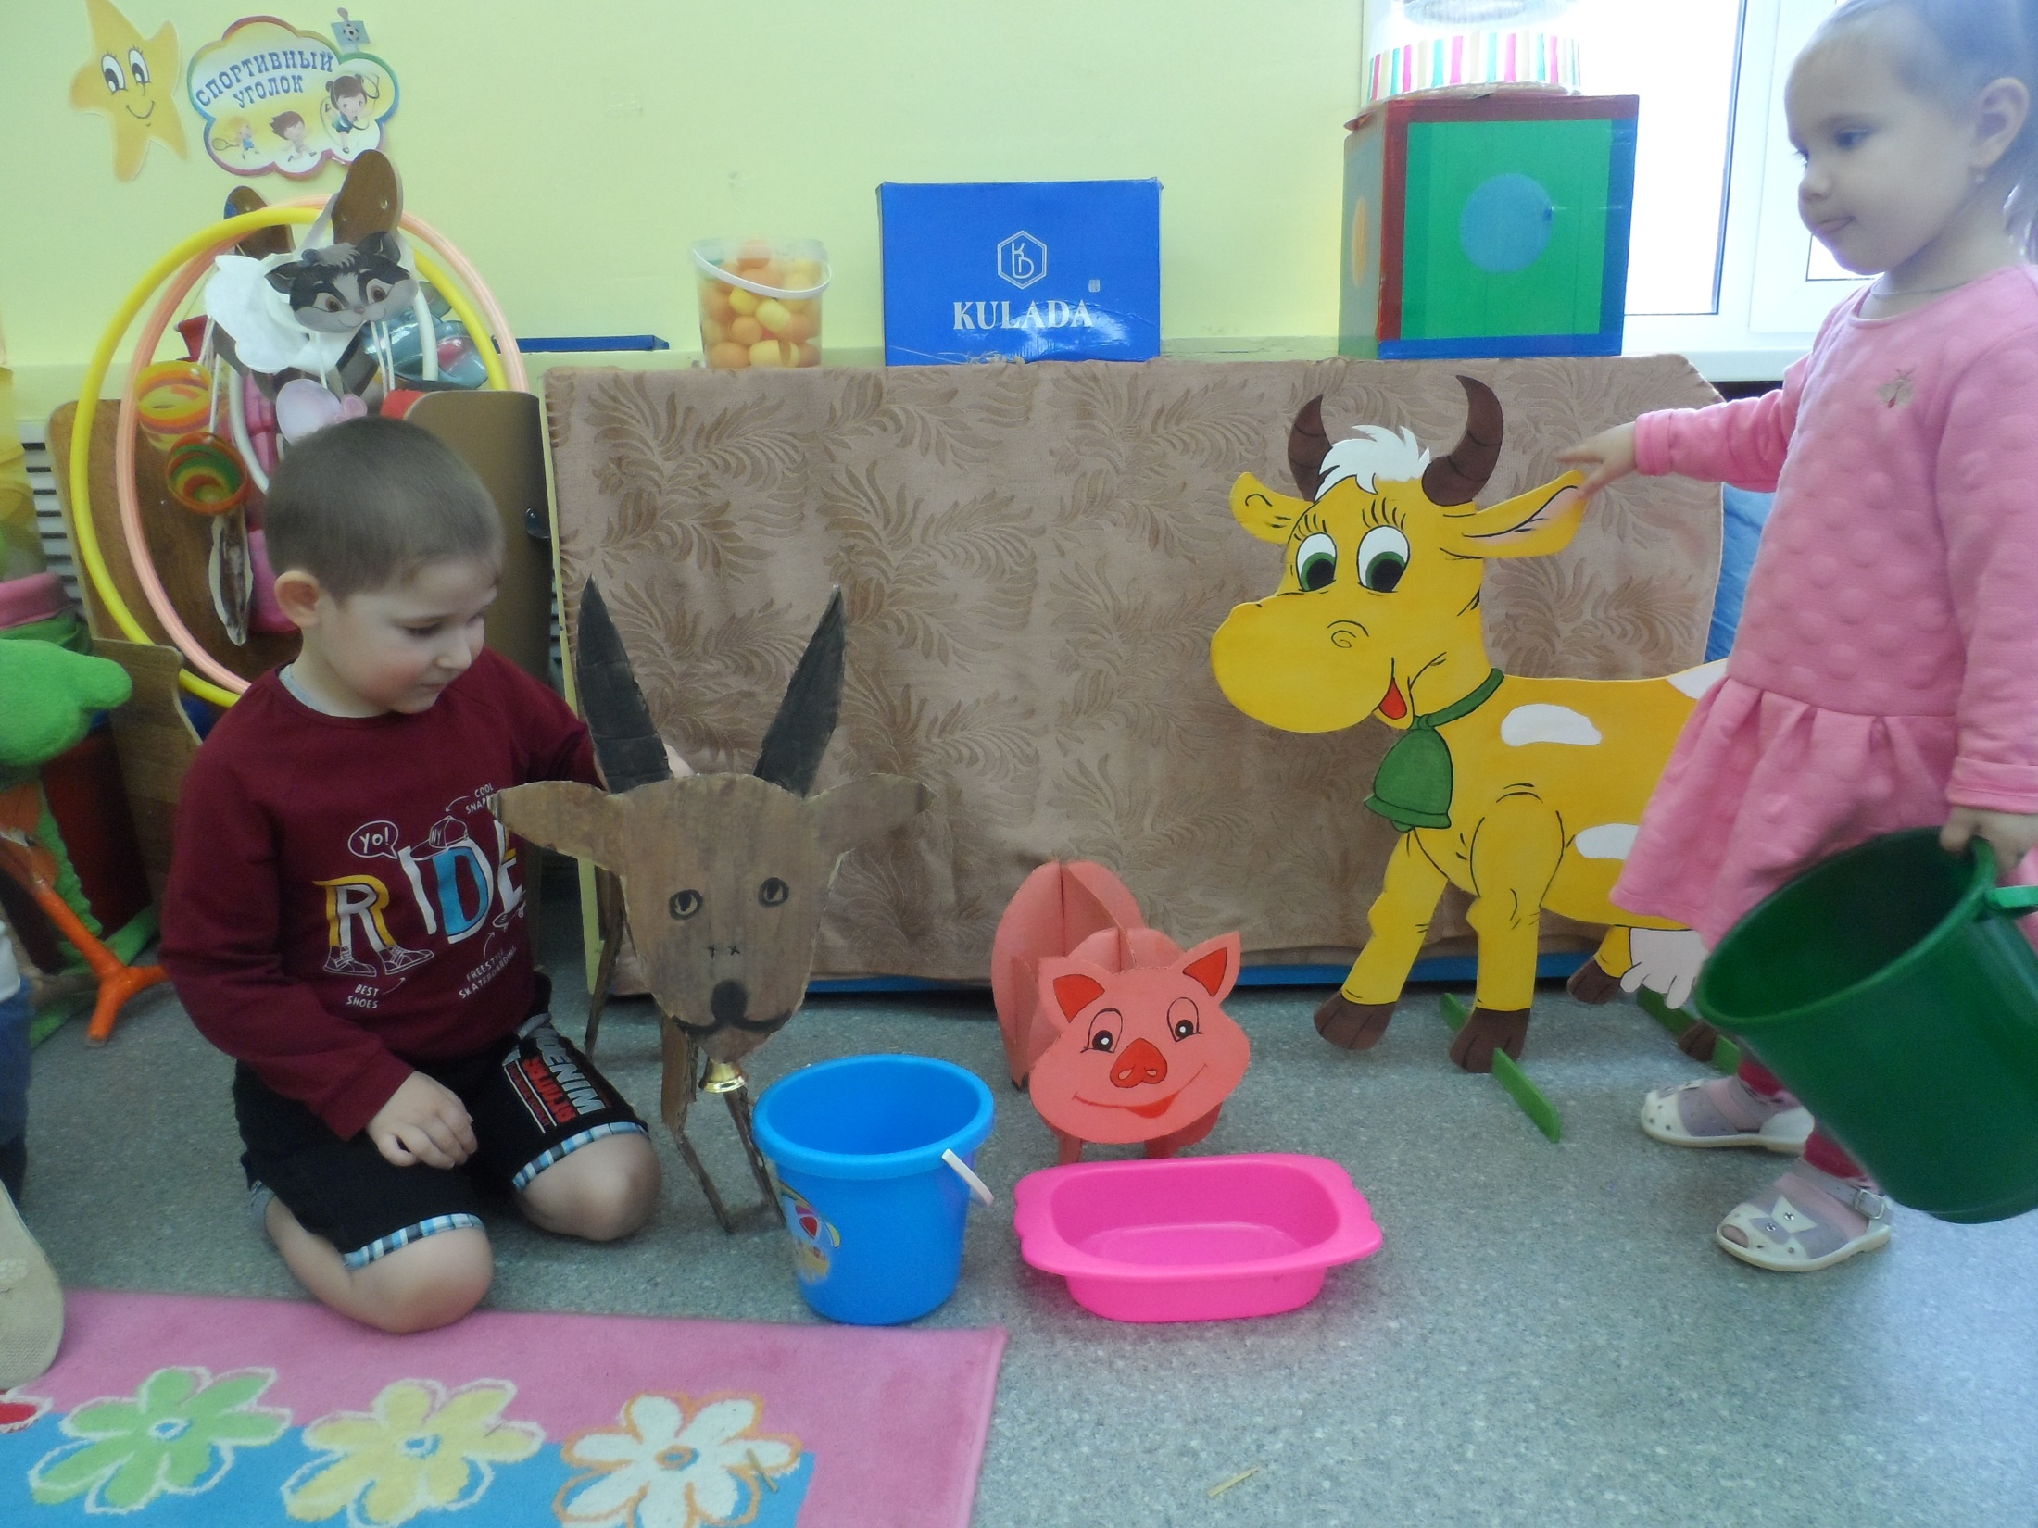

Slide 22


Slide 23
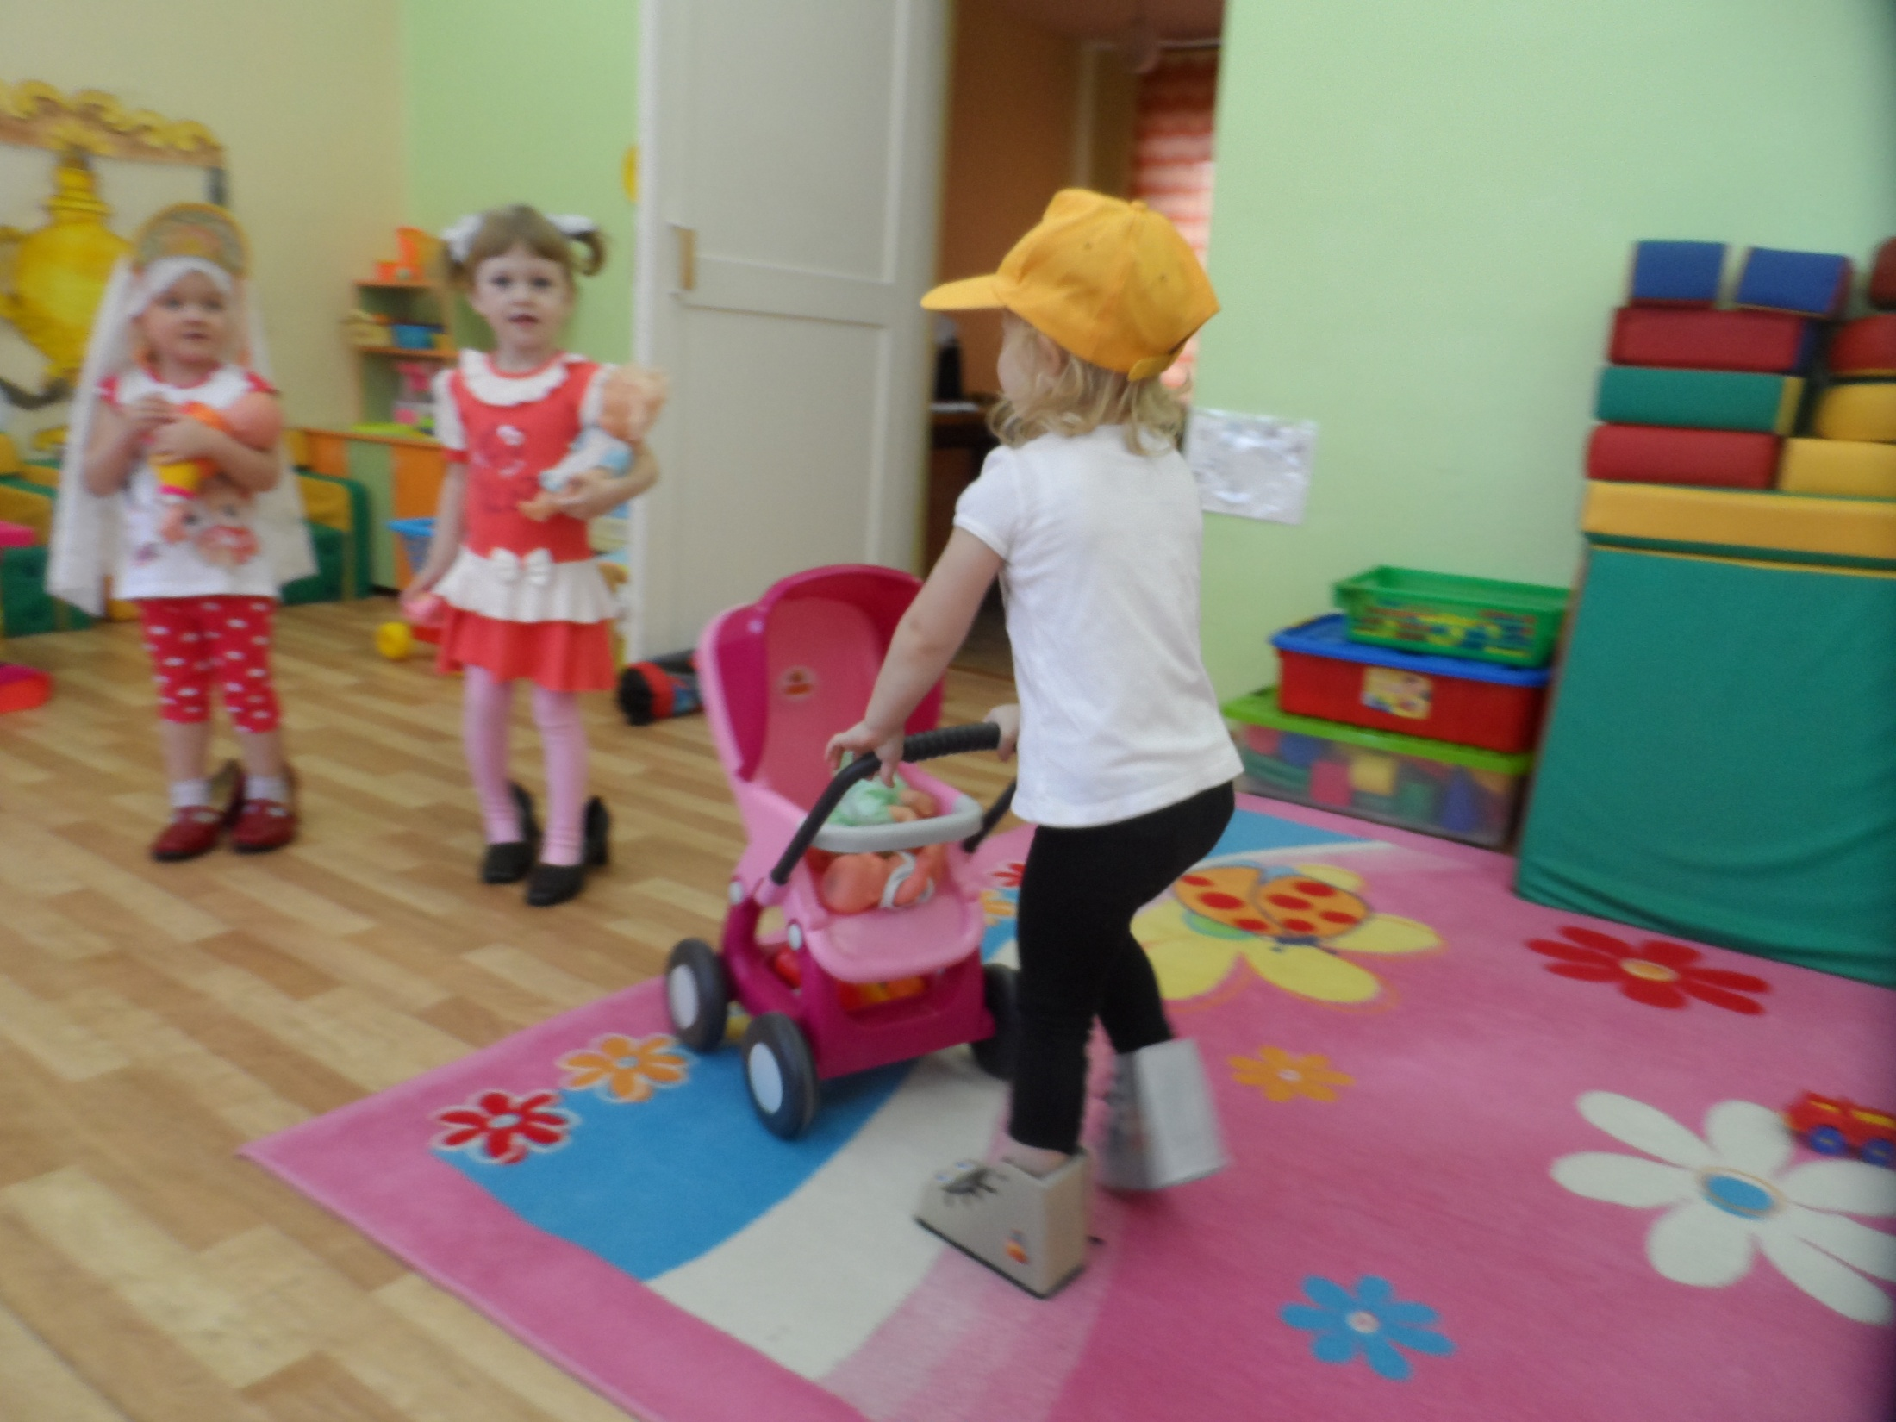

Slide 24
Сюжетно-ролевая игра- это та область действительности, которая воспроизводится детьми в игре.
«Игра имеет важное значение в жизни ребёнка, имеет то же значение , какое у взрослого имеет действительность- работа, служба. Каков ребёнок в игре, таким во многом он будет и в работе…»
А.С.Макаренко.

